Slide 1
캡스톤디자인 Weekly Progress Presentation
[13주차] A팀

Slide 2
진행 상황
[AI] 대화요약 모델
[AI] 비방성 마스킹 모델
[Application] iOS 모바일 앱

Slide 3
대화요약 모델(진행사항)
metric
데이터셋: [데이콘]사설 + [AIHUB]사설 + [AIHUB]신문
평가한 샘플 수: 150개
모델 epoch: e23 | e29 | e39 | e49
human evaluation: 5.7 | 5.9 | 6.7 | 6.3
Rouge score: 코드 작성 및 평가중
⛔️ [AIHUB] 일상대화요약 데이터셋은 토론 대화요약과 도메인이 달라서 학습에 사용하지 않음
>> 이번주 내로 모델 평가 종료 및 모델 선정 완료

Slide 4
요약 평가(Human evaluation )
평가 방식
- 전체 원문의 핵심 문장을 선정한다. (토론의 주장 및 근거가 되는 주요 문장)
요약 문들에 핵심 문장이 훼손되지 않으면서 주장하는 바가 명확하게 들어갔는지 판단
핵심 문장이 제시하는 근거가 요약문에도 들어갔는지 판단
원문의 문장을 그대로 가져왔는지 변형해서 압축적으로 재탄생시켰는지 판단
>> 위 판단 기준을 바탕으로 일반적인 사람의 수준을 5/10(만점)로 잡고 평가

Slide 5
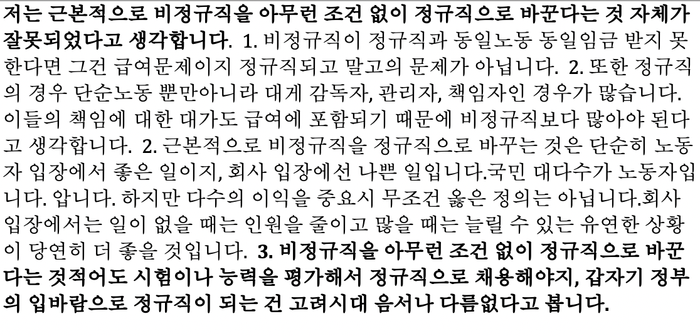
요약 평가(Human evaluation )
예시(핵심 문장 선정)
원문

Slide 6
요약 평가(Human evaluation )
예시
근본적으로 비정규직을 아무런 조건 없이 정규직으로 바꾸는 것은 단순히 노동자 입장에서 좋은 일이지 회사 입장에선 나쁜 일이며 적어도 시험이나 능력을 평가해서 정규직으로 채용해야지, 갑자기 정부의 입바람으로 정규직이 되는 건 고려시대 음서나 다름없다고 봅니다.
>> 8점 (핵심 문장의 내용이 담겨있고 주장이 그대로 전달되면서 문장 길이를 줄임)
요약문

Slide 7
비방성 마스킹 모델
모델 여러가지 종류를 추가 구축하여 앙상블 예정
Multi Class Model
Binary Class Model
데이터 추가 예정 (https://github.com/teammatmul/project-purifier)
Rule-Base Model
욕설이 직접적으로 들어있는 사전으로 문자열을 필터링하는 함수
(http://statwith.com/%ED%95%9C%EA%B5%AD%EC%9D%98-%EC%9A%95%EC%84%A4-%EC%82%AC%EC%A0%84-%EB%A6%AC%EC%8A%A4%ED%8A%B8/)
(https://asus1004.tistory.com/241)
세가지 모델이 보팅을 통해 이긴 label을 최종 결과값으로 도출
1

Slide 8
비방성 마스킹 모델
2. Binary Model 성능 향상 예정
- KOAS: Korean Text Offensiveness Analysis System (Park et al., EMNLP 2021) 작년 emnlp accepted paper
-> offensive word classification에 특화된 loss function 구축 & 모델 cnn을 사용 -> F1 90 이상
- project purifier (https://github.com/teammatmul/project-purifier)
-> 욕설/비방성 데이터 10만개 구축 bert와 rule-base 알고리즘의 결합
이러한 추가적인 아이디어를 탐색해 모델에 적용해볼 예정, 제대로된 voting이 발생하도록 binary 모델의 성능을 향상시킬 예정 (현재 F1 약 80점)
1

Slide 9
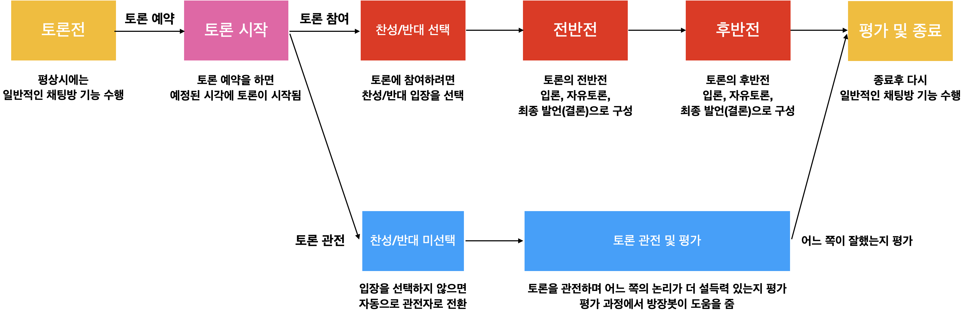
iOS 앱
토론 flow 추가 구현
하나로 합쳐져 있던 토론 방식을 전반전/후반전으로 분리

Slide 10
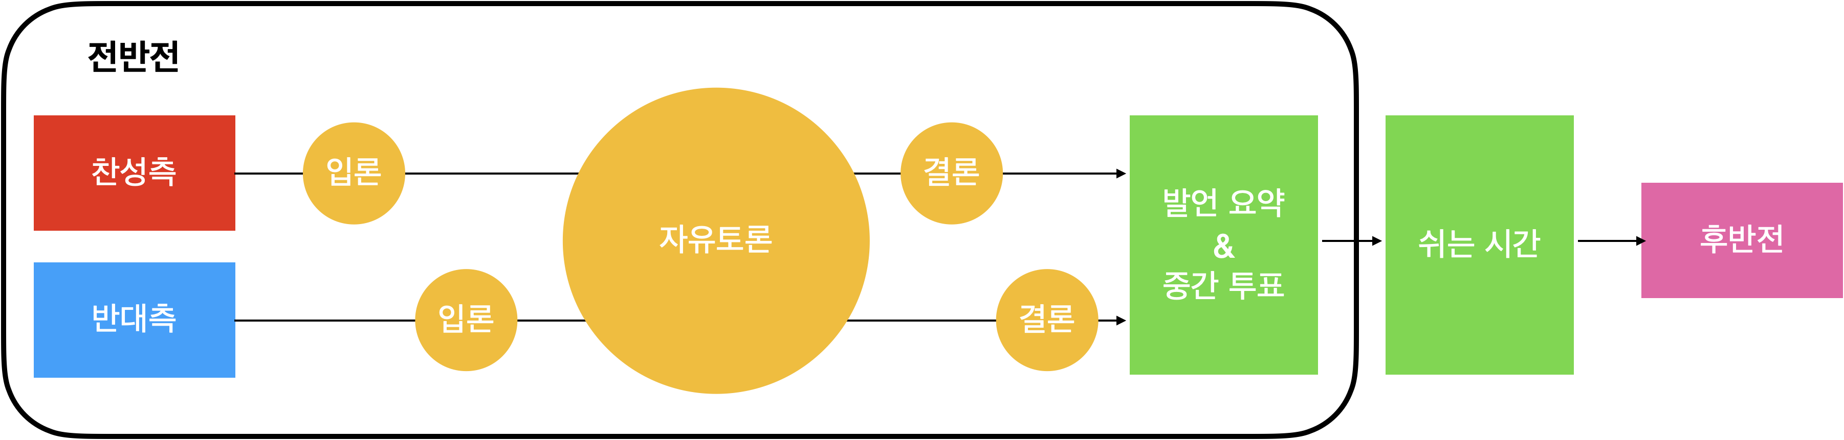
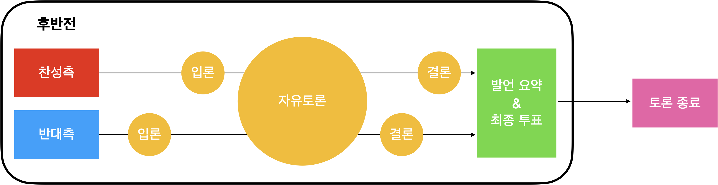
iOS 앱
토론 flow 추가 구현
단, 모델을 활용한 발언 요약은 미구현 상태 -> 다음주에 구현

Slide 11
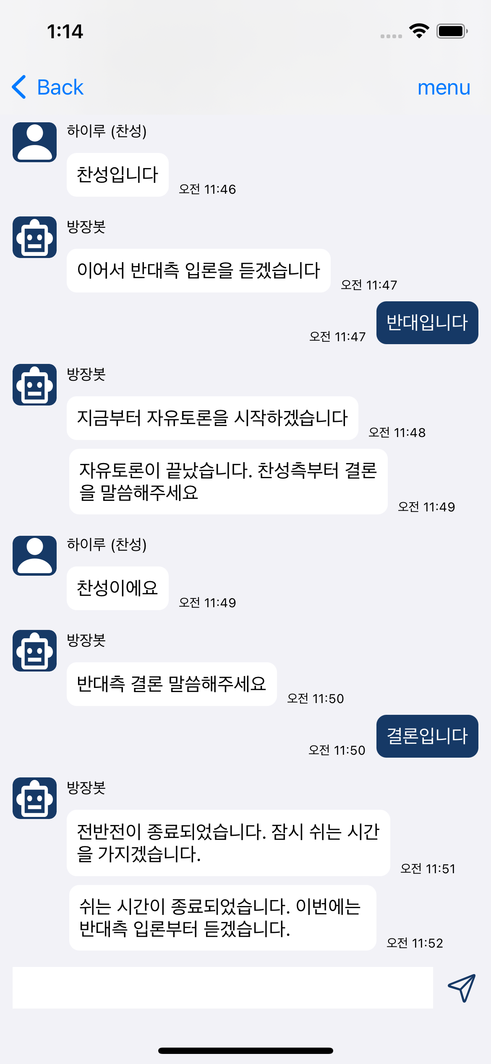
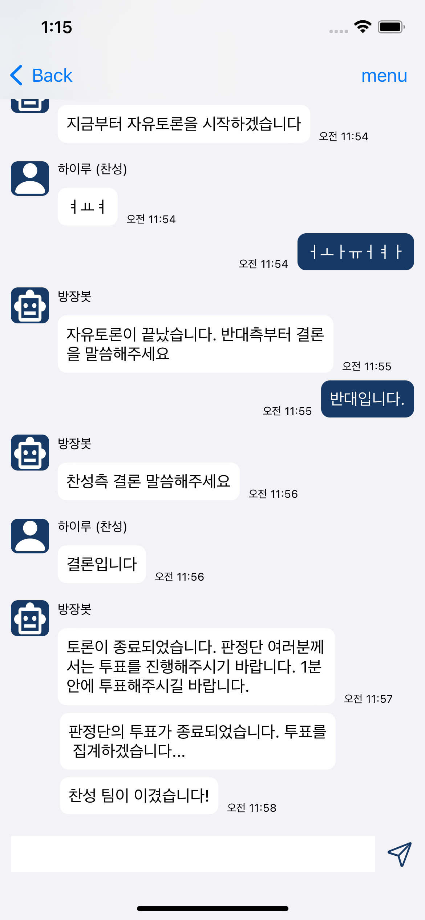
iOS 앱
토론 flow 추가 구현 (데모)

Slide 12
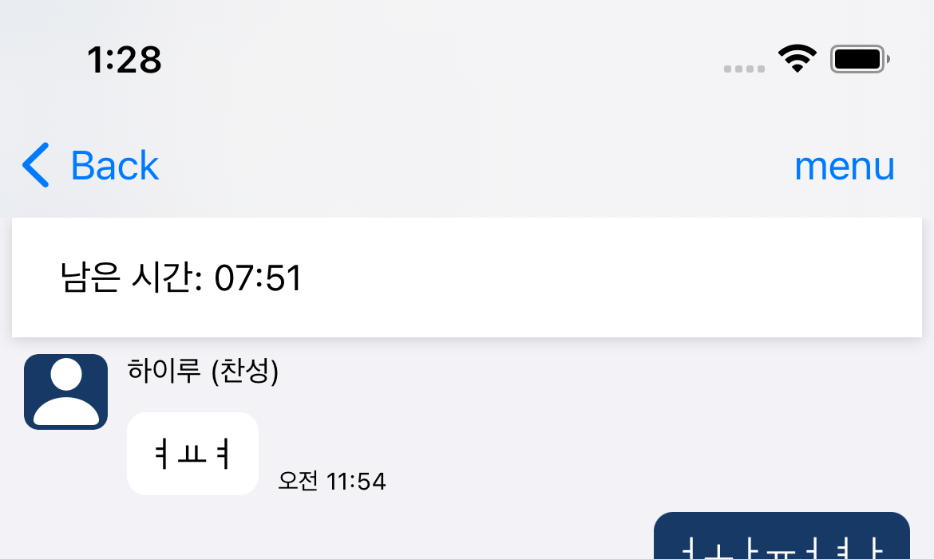
iOS 앱
토론 UI 개선
남은 시간 표시
발언자 진영 표시

Slide 13
계획
대화요약 모델
비방성 표현 마스킹 모델
iOS 모바일 앱

Slide 14
앱 예정 사항
대화 요약 모델
현재 휴리스틱 평가만 metric으로 활용
Rouge score 활용, metric에 추가

Slide 15
앱 예정 사항
비방성 표현 마스킹 모델
두 가지 모델 앙상블 기법 사용
앱 프로토타입 제작 후 배포, 사용자 경험을 이용하여 계속해서 비방 정책 수정

Slide 16
앱 예정 사항
Rule base 시나리오 형태로 토론 방식 정하기
토론자들이 구조를 정할 수 있게 3개 정도의 고정된 토론 프로세스 제공
→ 프로토타입 제작 후 test를 통해 결정
욕설 허용방 추가하여 원초적 토론 가능하게
→ 무분별한 비방을 막기 위한 신고제도 도입
주최측에서 토론 주제 제시하는 기능 추가
개인 랭킹 시스템, 토론 토너먼트 대회 등 구현 예정
개인 마이페이지, 승, 패, 승률 등 정보 표시

